Slide 1
Módulo 1 Programación web
Irvin Cossio Chavalier

Slide 2
Dia 1 Introduccion a las páginas web

Slide 3
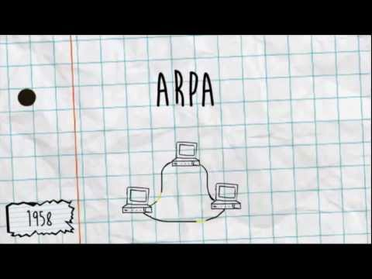
Historia del Internet

Slide 4


Arquitectura Cliente Servidor
request http(s)
response

Slide 5
Evolución desarrollo de la web
Web 1.0 páginas estáticas
Web 2.0 páginas dinámicas
Web 3.0 web semántica

Slide 6
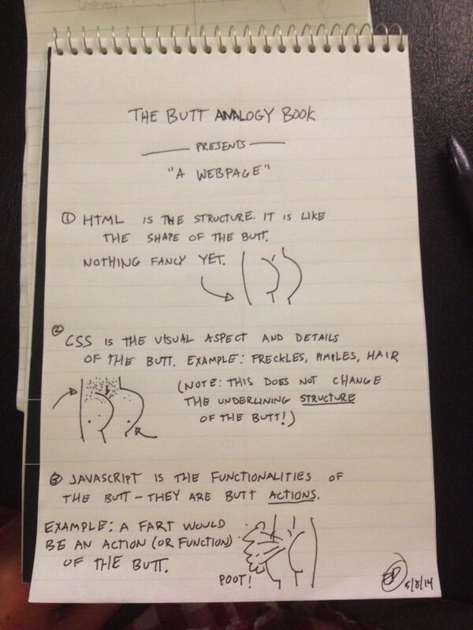
Composición de las páginas Web

Slide 7
Web 2.0
Lenguajes de programación en el servidor
Ajax -> server side - client side
Real Time Web -> Web Sockets

Slide 8
Seguridad
Peticiones HTTP (realmente no son nada seguras)
Inyección HTML mediante inputs (PHP)
SQL injection mediante inputs :O
Servidores con llaves públicas
Versiones sin parchear de frameworks

Slide 9
Dia 2 HTML

Slide 10
Estructura HTML
elemento o tag < … >...</...>
atributos nombre=”valor”
contenido dentro el elemento o tag

Slide 11
Hagamos un poco en codepen.io
tags texto: h1 - h2 - h3 - h4 - h5 -h6 - p - article - code
tags contenedores: section - div - header - main -footer - table - nav - li - ol - ul
tag multimedia: img - video - audio
tag especiales: style - link - meta - script - title - a
tag formulario: form - input - button
tag separadores - br - hr

Slide 12

DOM

Slide 13
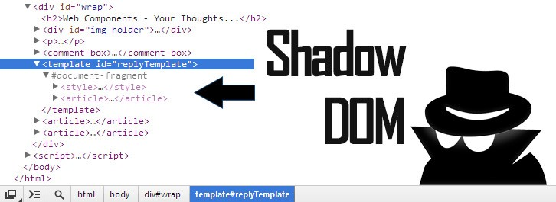
Shadow DOM

Slide 14

Wiframes

Slide 15
Dia 3 CSS

Slide 16
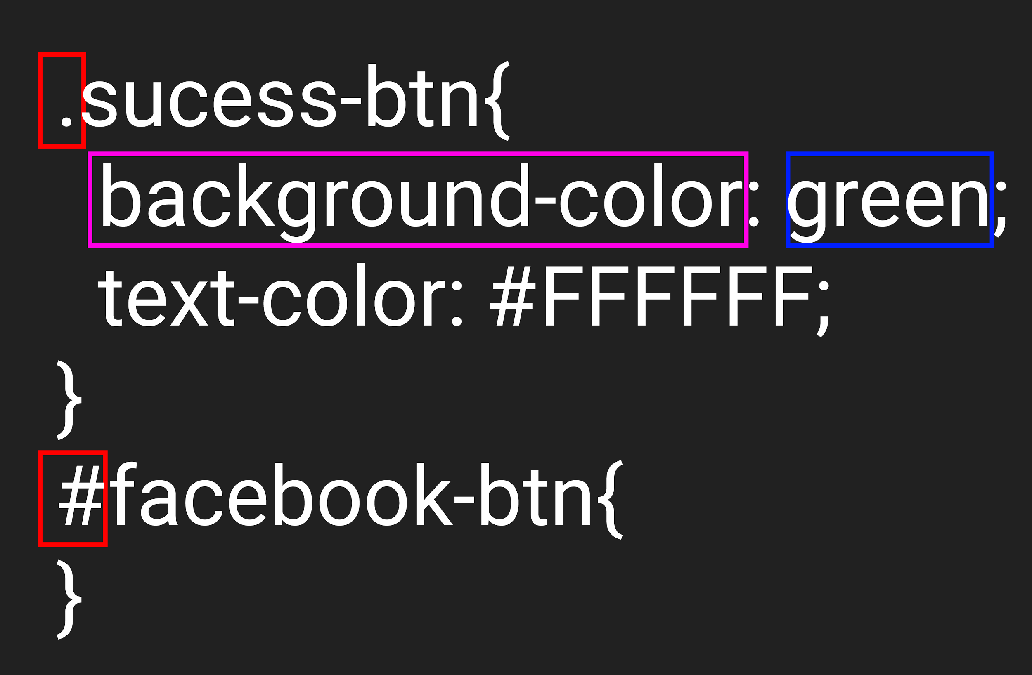
Estructura CSS
Modificador Nombre de modificador Atributo Valor

Slide 17

Responsive Design

Slide 18
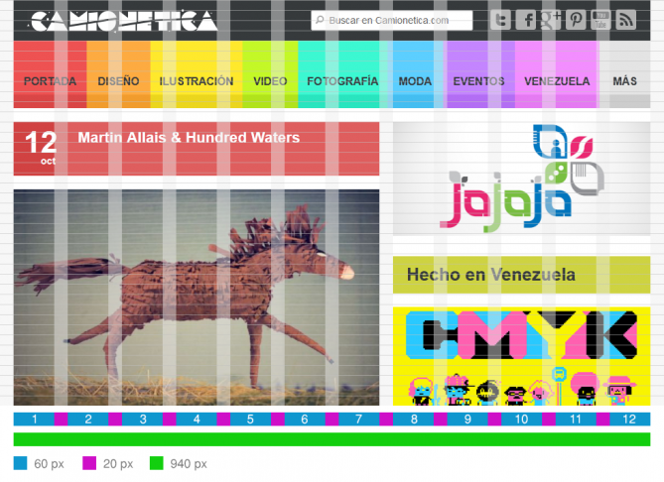
Sistema de Grillas

Slide 19
Media Query
@media only screen and (max-width: 500px) {
body {
background-color: lightblue;
}
}

Slide 20



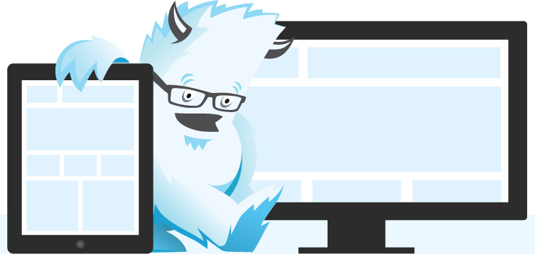
Frameworks CSS

Slide 21
Dia 4-5 Javascript

Slide 22
Javascript
Variables var - let - const
Funciones
condicionales
ciclos
Callback
Objetos literarios

Slide 23
Variables var
var es la manera de declarar variables más utilizada en javascript =>
var num = 1;
var text = “hoy soy una cadena”;
var persona = {nombre: “jose”, edad: 27, ci:8013};
var arreglo = [1,2,3];
var fecha = new Date();

Slide 24
variables let y const
let son variables que tienen la limitación de alcance de una variable mueren en el contexto que fueron creadas
function hola( ){
let msg = “hola soy un mensaje”;
console.log(msg); // => hola soy un mensaje
}
console.log(msg); // =>undefined
const con constantes que solo se declaran 1 vez
const pi = 3.1416;

Slide 25
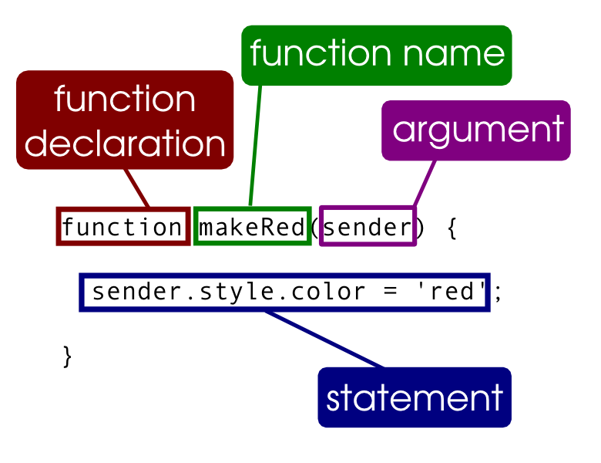
Funciones

Slide 26
Funciones
funciones:
function myFunction(params){
//es opcional return
}
myFunction(params);
funciones flecha:
var myFunction = (params) => {
//es opcional return
}
myFunction(params);
funciones Anónimas:
var myFunction = function(params){
//es opcional return
}
myFunction(params);

Slide 27
Condicionales
if (expresion) { sentencias } else { sentencias }
if (expresion) { sentencias } else if (otra expresion) { sentencias } else{ sentencias }
switch(expresion) { case 1: sentencias break; case n: sentencias break; default: sentencias }

Slide 28
Ciclos
while(expresión){ sentencias }
for(inicialización;evaluador;incrementador){ sentencias }
do{ sentencias }while(expresión)
for(variable of collection){ sentencias }

Slide 29
Callback funciones como parámetros
function f(x,g){ return g(x) } var a = f(2,function(x){return x*3}) console.log(a) // 6

Slide 30
Objetos Literarios
var pais = { nombre : "Bolivia", departamentos : ["Cochabamba", "La paz", "Santa Cruz"] }

Slide 31
Javascript
Eventos
Modificación DOM
Promesas
JSON
Clases ES6

Slide 32
Eventos
b.onclick=function(){console.log('asdf')} b.addEventListener('click',function(){ console.log('asd') },false)

Slide 33
Modificador DOM
document.getElementById(id)
document.getElementsByName(name)
document.getElementsByTagName(tagname)
document.getElementsByClassName(classname)

Slide 34
Clases ES6
class Gato{
constructor(){
this.nombre = "cateto";
}
saludar(){
console.log(this.nombre + " dice Miau");
}
}
var gato = new Gato();
gato.saludar();

Slide 35
JSON
{"menu": { "id": 1, "value": "File", "popup": { "menuitem": [ {"value": "New", "onclick": "CreateNew()"}, {"value": "Open", "onclick": "Open()"}, {"value": "Close", "onclick": "Close()"} ] } } }

Slide 36
Promesas
url = 'https://reqres.in/api/users/2';
var ajax = new XMLHttpRequest(); ajax.open('get',url); ajax.onload=function(data){
console.log(data.currentTarget.response); } ajax.send();
-> Reject
-> Resolve

Slide 37
Sabemos los Basico

